Slide 1
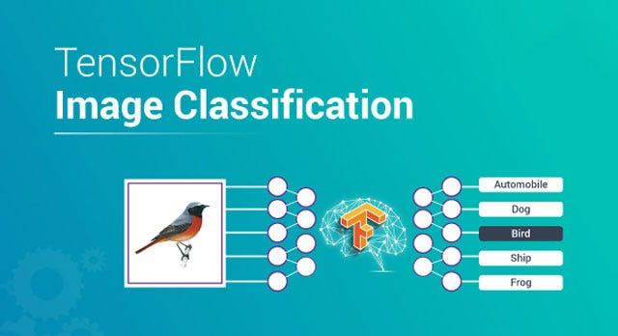
Image Classification
Justin Bergmann

Slide 2
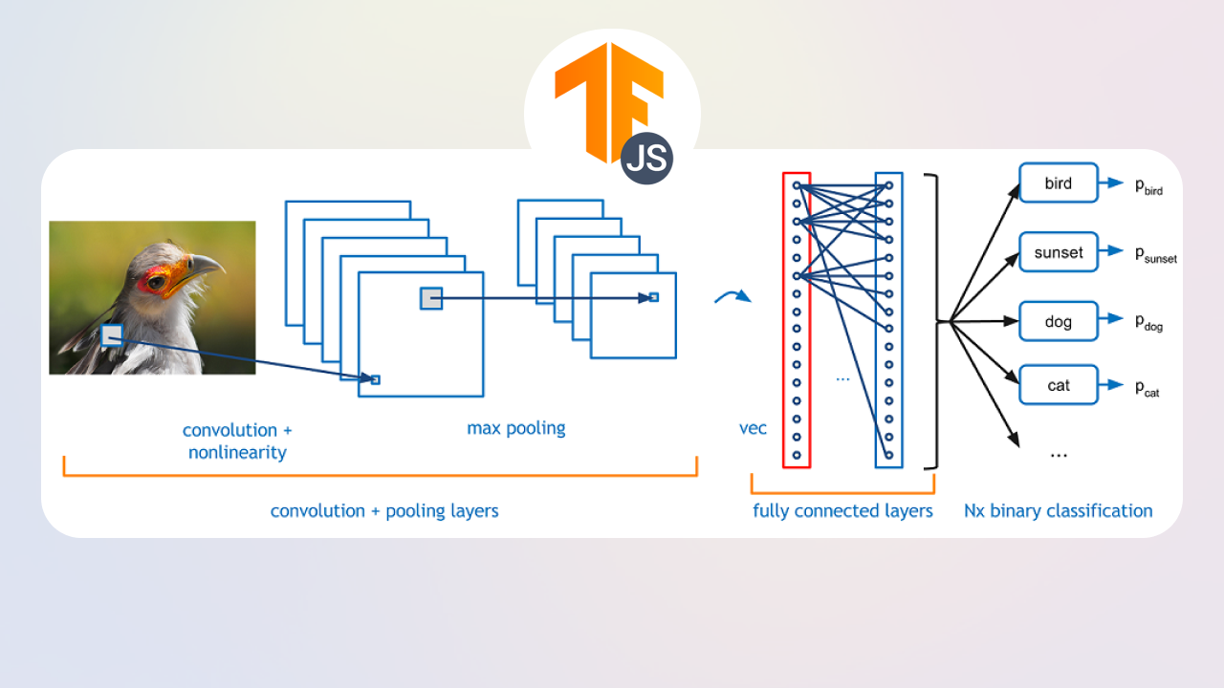
Über Image Classification
Automatische Zuordnung von Bildern zu vordefinierten Kategorien oder Klassen
Basierend auf visuellen Merkmalen der Bilder
Form des maschinellen Lernens
Algorithmen werden trainiert, um Muster und Merkmale in Bildern zu erkennen
Ziel: Klassifizierung von Bildern in vorher festgelegte Kategorien

Slide 3
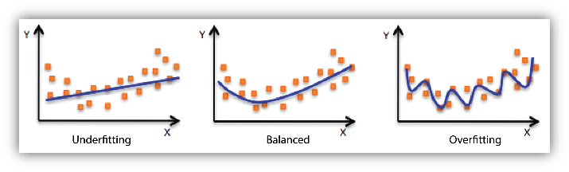
Probleme die Auftreten können
Overfitting: Das Modell lernt die Trainingsdaten zu genau und generalisiert nicht gut auf neue Daten.
Underfitting: Das Modell ist zu einfach und kann die zugrunde liegenden Muster in den Daten nicht erfassen.
Mangelnde Datenqualität: Daten könnten ungenau, unvollständig oder fehlerhaft sein, was zu schlechten Modellleistungen führt.
Modellarchitektur: Die Auswahl einer geeigneten Architektur für das CNN (Convolutional Neural Network) kann eine Herausforderung darstellen und die Leistung des Modells beeinflussen.

Slide 4
Kommen wir zu meinem Code

